Slide 1
Port Efficiency and public private Capacity (PEPP)

Slide 2
Dagens program
Formål med mødet:
Velkommen og tak
Introduktioner
Diskussionspunkter:
Vores indbyrdes roller ift. projektet
Hjemmeside
Projekt:
Forskningssammenhæng
Første skridt for at opfylde mål
Tidsplan

Slide 3
Introduktioner
Aid-to-Trade
Sektorsamarbejdet
PEPP partnere: George Acheampong (UG), Jonas Aryee (RMU), Torben Andersen, Casper Andersen og Annette Skovsted Hansen (AU). Forskellige fag.
Forskning – spørgsmål, dataindsamling (kræver adgang), analyse og formidling
Projektstart og nyansættelser: Karen Degn, Phillip Stenmann Baun og Martin Nicolaisen

Slide 4
Overordnet spørgsmål
Hvordan kan kapacitetsudvikling i og omkring Tema Havn bidrage til bæredygtig industrialisering af Ghana i takt med at Danmark udfaser udviklingsbistand til fordel for udelukkende handelsrelationer?
Fire arbejdspakker:
Ease of Business Index og ndustrialisering (Sikre gennemslagskraft)
Digitalisering
Nøgleværdier og holdninger i kapacitetsudvikling og ændringer i praksis i den maritime sektor
Kommunikation og formidling

Slide 5
Første skridt
Dataindsamling
WP 1 – Offentlige og private spillere : samspil, modspil, fælles mål
Kortlægning af offentlige og private interessenter og økonomisk vinding ved øget effektivitet og Temas understøttelse af bæredygtig industrialisering
WP 2 – Digitalisering i Aarhus Havn og Tema Havn
WP 3 – Træningsmateriale, observationer og interviews f.eks. på Regional Maritime University (RMU) og Danpilots kursusforløb
WP 4 – Hjemmeside, projektbesøg i marts og stakeholdermøde først i april

Slide 6
Forskning

Slide 7
Inspiration

Slide 8
Outputs
9 konferenceoplæg, hvoraf mindst 6 indsendes som artikler til internationale fagfællebedømte tidsskrifter.
2 workshops hhv. for politikere, relevante embedsfolk og repræsentanter for den internationale privatsektor i Ghana og for undervisere med henblik på at diskutere spændinger mellem ordbrug – og deres implikationer for implementering af kursusindhold. 3 stakeholder møder.
3 project advisory board møder.
6 internationale konferencer.
1 tegnefilm.
Two medieindslag på Twi og Engelsk.
2 policy briefs.
Dynamisk hjemmeside - http://projects.au.dk/pepp/

Slide 9
Kapacitet: Magt og indflydelse

Slide 10
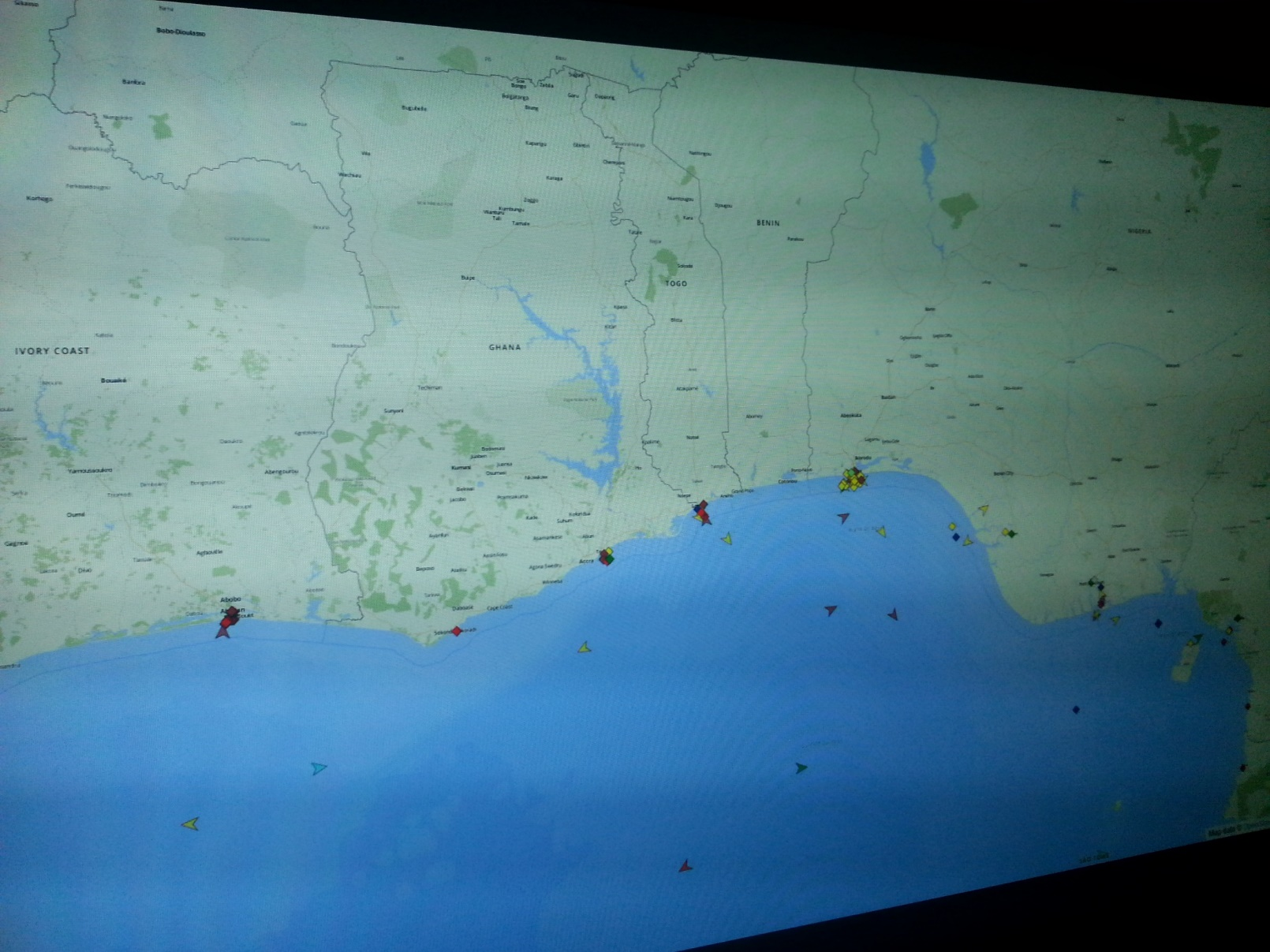
Effektivitet
GPHA MISSION
To provide efficient port facilities and quality services
to our clients and regulate logistics clusters in the port.
GPHA VISION
To be the leading container hub and the beacon of
trade and industry in West Africa
Definition:
Et spørgsmål om tid og penge
Hvad er på spil for hvem? – work package 1
Ease of business index
Stakeholder beregninger i cedis, DKK og USD:
Maersk Line, APM Terminals, GPHA,
Løsninger: Digitalisering – work package 2
Udfordringer:
Sikkerhed
Korruption?
Kapacitetsudvikling (Human Ressource Development)
Forståelse af ‘effektivitet’ ifm. kapacitetsudviklingskurser- work package 3

Slide 11
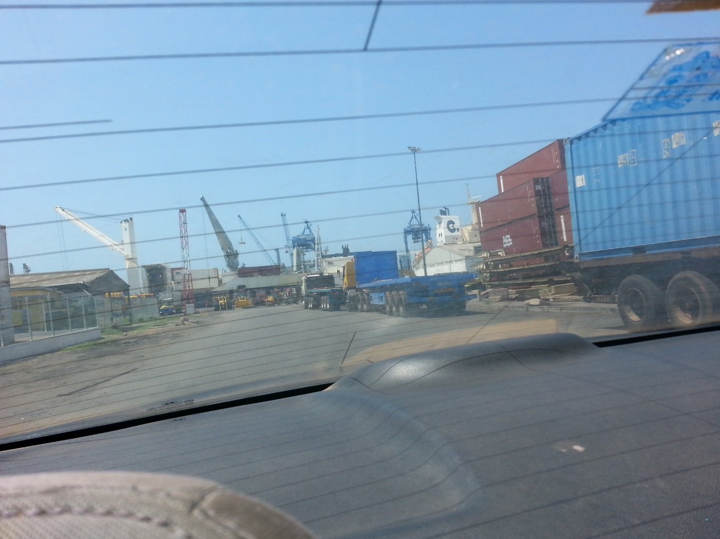
Sikkerhed
Definition:
Aarhus Havn, lodshvervet
Hvad er på spil for hvem?
Sektorsamarbejdet
Tema Havns ry
Løsninger: Digitalisering – e-kort? Danpilots kurser – work package 2 og 3
Udfordringer:
Forventninger til effektivitet?
Korruption?
Kapacitetsudvikling (Human Ressource Development)
Forståelse af ‘sikkerhed’ ifm. kapacitetsudviklingskurser- work package 3

Slide 12
Fra ord til handling: Hvem læser? Hvordan forstås ordene og billederne? giver det handling?

Slide 13
Korruption
Korruption og effektivitet
Sammenhæng
Tid og penge
Økonomisk udvikling
Praksis og forventninger
Brug af ord
Parallel, mis- og fælles forståelser

Slide 14
Tidsplan for 2019
Februar og marts
Forskningsoversigter
Forberedelse og dataindsamling for wp 1 i Ghana
Forberedelse af dataindsamling for wp 1, 2 og 3 i Ghana
29. marts FFU besøger projektet i Ghana
1. - 14. april Field work in Ghana (Martin Nicolaisen bliver til slut april)
1. maj – 1. oktober Jonas Aryee i Danmark til dataindsamling og forberedelse af to artikler til indsendelse
Juni – konferencedeltagelse og skrive workshop

